Slide 1
Final Bildiri Sunumu
Görüntü Sınıflandırma Üzerine Akademik Çalışma
Emirhan AYDIN
ISIC 2019 / Dermatolojik Görüntü Sınıflandırması
ViT Modellerinin Fine Tune Sonuçlarının Karşılaştırılması
Bu sunum, final makale/bildiri çalışmasının ana fikrini, yöntemini, bulgularını ve tartışmasını kısa biçimde aktarmak için hazırlanmıştır.
Final Makale/Bildiri Sunumu • 1 /12
İleri Bilgisayarlı Görme ve Derin Öğrenme

Slide 2
1. Problem ve Araştırma Odağı
Makalenizin hangi soruya cevap aradığını netleştirin.
Problem: Dermatoskopik görüntülerden deri lezyonu sınıflandırılması
Veri Kümesi: ISIC 2019 (25.331 görüntü, 8 sınıf)
Amaç: Vision Transformer modellerinin karşılaştırılması
Kapsam: ViT, DeiT, CaiT, BEiT, Swin, PVT-v2, ConViT, MobileViT ve MaxViT
Bu bölüm kısa olmalıdır; amaç, dinleyicinin çalışmanın yönünü hemen anlamasıdır.
Final Makale/Bildiri Sunumu • 2 /12
İleri Bilgisayarlı Görme ve Derin Öğrenme

Slide 3
2. Veri Kümesi ve Problem Bağlamı
Veriyi tanıtın; ancak önceki ödevin uzun tekrarını yapmayın.
ISIC 2019 Challenge veri kümesi kullanılmıştır.
Toplam 25.331 dermatoskopik görüntü ve 8 farklı deri lezyonu sınıfı içermektedir.
Veri kümesi %80 eğitim, %10 doğrulama ve %10 test olarak ayrılmıştır.
Çalışmada çok sınıflı deri lezyonu sınıflandırma problemi ele alınmıştır.
Veri kümesinde sınıf dengesizliği, benzer görünümlü lezyonlar ve sınıflar arası yüksek benzerlik gibi zorluklar bulunmaktadır.
Ödev 1’deki dataset kartından yararlanabilirsiniz; sunumda sadece gerekli kısmı verin.
Final Makale/Bildiri Sunumu • 3 /12
İleri Bilgisayarlı Görme ve Derin Öğrenme

Slide 4
3. Yöntem / Deney Tasarımı
Çalışmanızın odağına göre yöntemi genel ama anlaşılır şekilde anlatın.
Çalışmada transfer öğrenme tabanlı fine-tuning yaklaşımı kullanılmıştır.
ViT, DeiT, CaiT, BEiT, Swin Transformer, PVT-v2, ConViT, MobileViT ve MaxViT modelleri karşılaştırılmıştır.
Tüm modeller aynı veri kümesi ve benzer eğitim parametreleri ile eğitilerek adil bir karşılaştırma sağlanmıştır.
Ön eğitimli (pretrained) ağırlıklar kullanılarak eğitim süresi azaltılmış ve genelleme performansının artırılması amaçlanmıştır.
Vision Transformer tabanlı mimariler, görüntülerdeki yerel ve küresel ilişkileri etkili şekilde öğrenebildikleri için deri lezyonu sınıflandırma problemi için uygun görülmüştür.
Her öğrencinin aynı yöntemi kullanması beklenmez; kendi araştırma odağınıza uygun olanı anlatın.
Final Makale/Bildiri Sunumu • 4 /12
İleri Bilgisayarlı Görme ve Derin Öğrenme

Slide 5
4. Deneysel Kurulum
Sonuçların nasıl üretildiğini şeffaf biçimde gösterin.
Görüntüler 224×224 boyutuna yeniden ölçeklendirilmiştir.
Eğitim aşamasında Random Resized Crop, Horizontal Flip ve Color Jitter veri artırma teknikleri uygulanmıştır.
Modeller 50 epoch boyunca, batch size 32 olacak şekilde eğitilmiştir.
Optimizasyon için AdamW optimizer, 1×10⁻⁴ öğrenme oranı ve 1×10⁻⁴ weight decay kullanılmıştır.
Kayıp fonksiyonu olarak Cross-Entropy Loss tercih edilmiştir.
Performans değerlendirmesinde Accuracy, Precision, Recall, Macro-F1 Score ve Confusion Matrix metrikleri kullanılmıştır.
Eğitimler NVIDIA RTX 3060 GPU üzerinde gerçekleştirilmiş, erken durdurma (Early Stopping) ve öğrenme oranı azaltma (ReduceLROnPlateau) stratejileri uygulanmıştır.
Aynı koşullarda karşılaştırma yapılmadıysa bunu açıkça belirtin; bu durum tartışmada değerlendirilebilir.
Final Makale/Bildiri Sunumu • 5 /12
İleri Bilgisayarlı Görme ve Derin Öğrenme

Slide 6
5. Bulgular - 1
Ana sonuçları tablo, grafik veya kısa metinle sunun.
ISIC2019 üzerinde 9 ViT modeli test edildi
En iyi model: Swin-Small
Accuracy: %88.93
Macro-F1: 0.8435
En zayıf: MobileViT-XS
Genel olarak ViT modelleri güçlü performans gösterdi MEL ↔ NV en çok karışan sınıflar
Bütün çıktıları göstermek zorunda değilsiniz; makalenizdeki en önemli bulguları seçin.
Final Makale/Bildiri Sunumu • 6 /12
İleri Bilgisayarlı Görme ve Derin Öğrenme

Slide 7
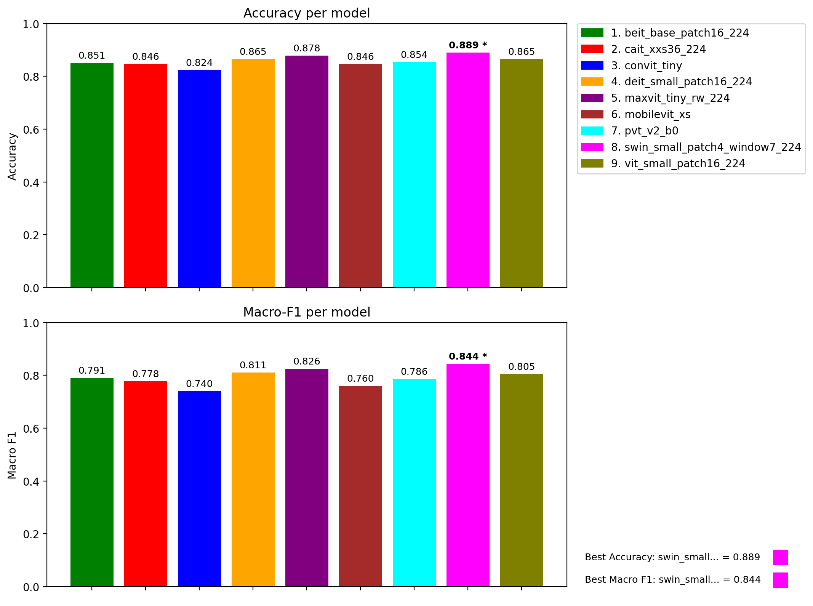
6. Bulgular - 2
Ana sonuçları tablo, grafik veya kısa metinle sunun.
Final Makale/Bildiri Sunumu • 7 /12
İleri Bilgisayarlı Görme ve Derin Öğrenme

Slide 8
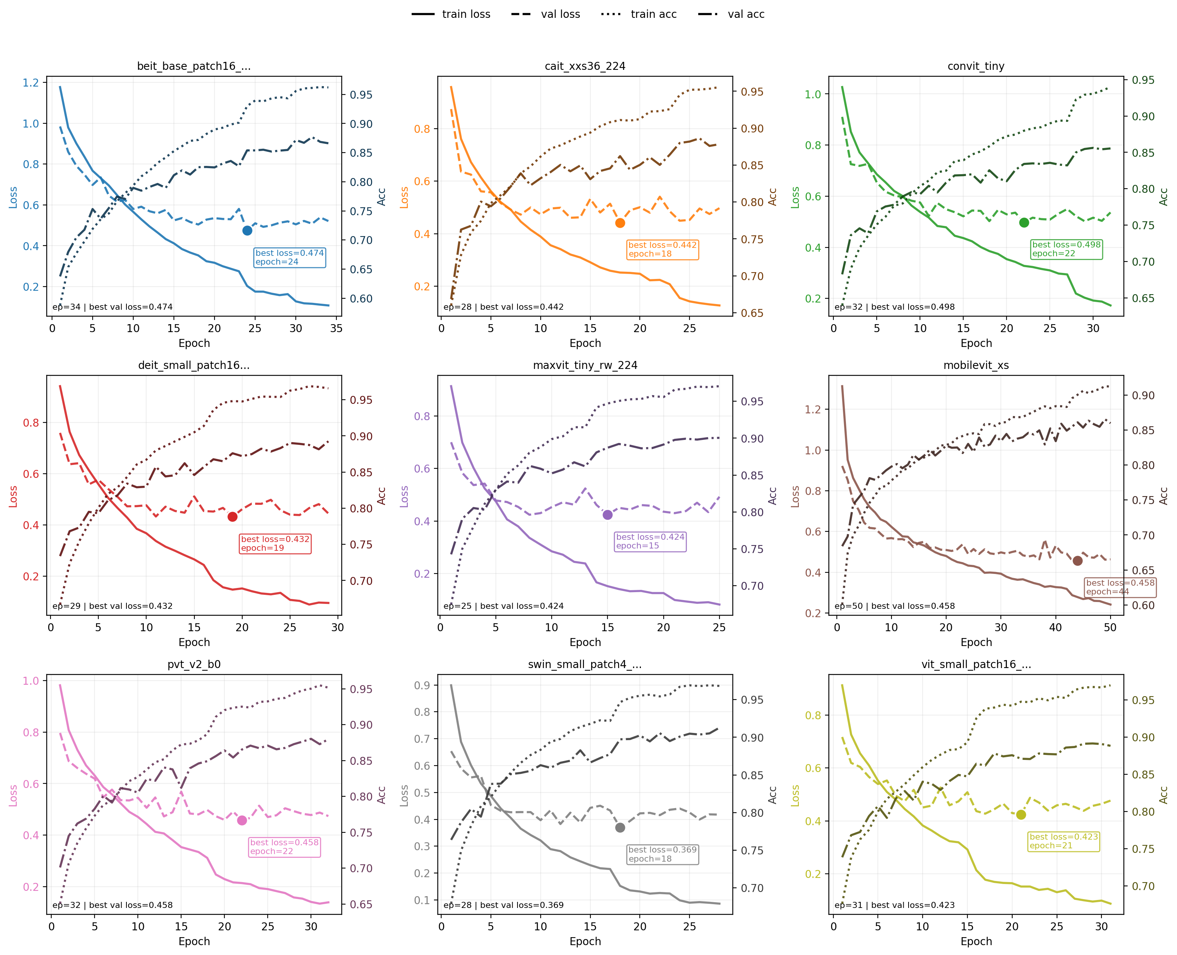
7. Bulgular - 3
Ana sonuçları tablo, grafik veya kısa metinle sunun.
Final Makale/Bildiri Sunumu • 8 /12
İleri Bilgisayarlı Görme ve Derin Öğrenme

Slide 9
8. Analiz ve Yorum
Bu slayt, çalışmanızın araştırma odağına göre serbestçe şekillendirilebilir.
Swin-Small başarısı: Hiyerarşik attention → daha iyi genelleme
MobileViT düşük performans: Mobil odaklı → düşük temsil kapasitesi (en düşük GAP)
MaxViT / ViT / DeiT: Dengeli ama Swin kadar güçlü değil
Buradaki maddeler örnektir; çalışmanızın türüne göre uygun olanları kullanın.
Final Makale/Bildiri Sunumu • 9 /12
İleri Bilgisayarlı Görme ve Derin Öğrenme

Slide 10
9. Literatürle İlişki
Kendi sonucunuzu literatür içinde konumlandırın.
Swin Transformer literatürde ~%82.3 BA (Ayas)
Bu çalışma: %82.4 BA – %89~ Accuracy
CNN tabanlı çalışmalar: Bazı hibrit modeller %93+ Accuracy
Farklar Nedenleri
veri split
augmentation
model kapasitesi
training protocol
Makaledeki literatür ve tartışma bölümlerinizden seçilmiş kısa bir özet yeterlidir.
Final Makale/Bildiri Sunumu • 10 /12
İleri Bilgisayarlı Görme ve Derin Öğrenme

Slide 11
10. Tartışma ve Sınırlılıklar
Çalışmanın güçlü ve sınırlı yönlerini açıkça ifade edin.
Güçlü yönler:
Tüm modeller aynı koşulda karşılaştırıldı
Adil benchmarking yapıldı
Sınırlılıklar:
Tek seed
50 epoch limit
Class imbalance (NV baskın)
Sadece ImageNet pretrained modeller
Sınırlılık yazmak çalışmayı zayıflatmaz; aksine akademik olgunluk gösterir.
Final Makale/Bildiri Sunumu • 11 /12
İleri Bilgisayarlı Görme ve Derin Öğrenme

Slide 12
11. Sonuç ve Kaynaklar
Ana mesajı toparlayın ve kullandığınız kaynakları belirtin.
ISIC2019 dataset
Vision Transformer literature (ViT, Swin, DeiT vs.)
PyTorch + timm library
IEEE / arXiv papers
Son slayt, çalışmanın ana mesajını net biçimde kapatmalıdır.
Final Makale/Bildiri Sunumu • 12/12
İleri Bilgisayarlı Görme ve Derin Öğrenme

